Slide 1
Rastvori.Relativno učešće komponenti u rastvoru
!
Rastvori su jednofazni (homogeni)sistemi koji se sastoje od dvije ili više komponenti.
Prema agregatnom stanju rastvori mogu biti:
Gasoviti(gasne smješe)
Tečni(gasovi, tečnosti i čvrste supstance u tečnosti)
Čvrsti(rastvori metala ili jedinjenja u čvrstoj fazi).

Slide 2
Rastvarač je ona komponenta koja ima isto agregatno stanje kao i rastvor.
Ako su i rastvorena supstanca i rastvarač istog agregatnog stanja onda je rastvarač ona supstanca koja je prisutna u većoj količini.
Svaki rastvor se sastoji od:
rastvorene supstance B
i rastvarača A.

Slide 3
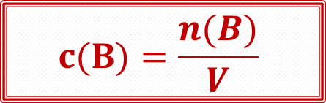
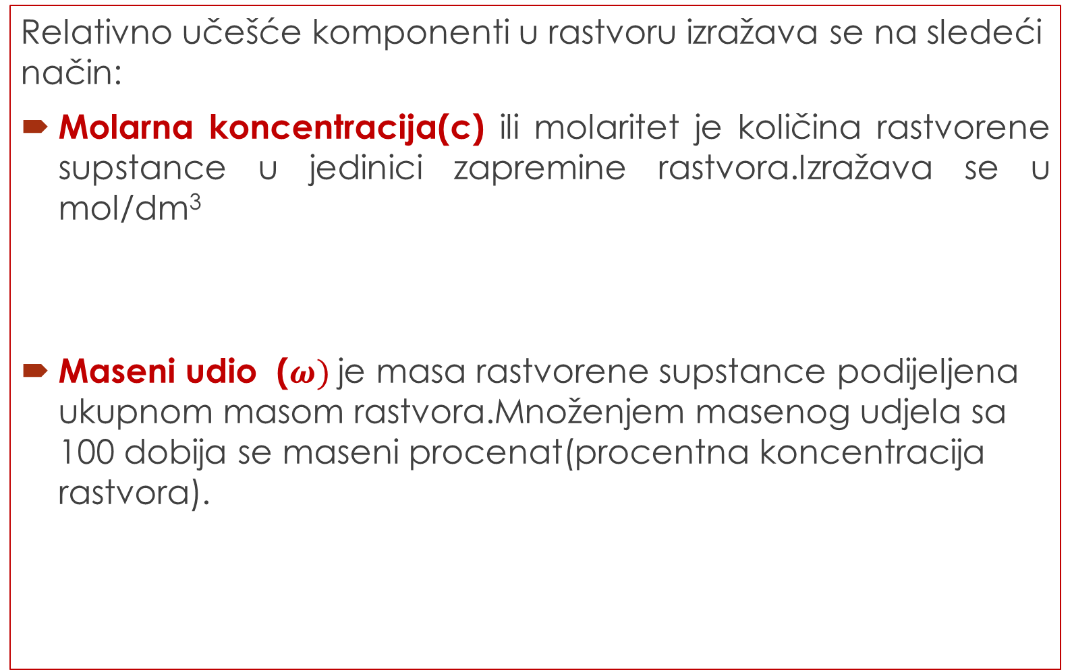
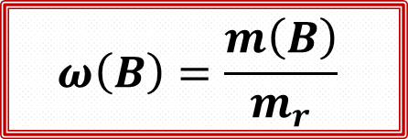
Relativno učešće komponenti u rastvoru izražava se na sledeći način:
Molarna koncentracija(c) ili molaritet je količina rastvorene supstance u jedinici zapremine rastvora.Izražava se u mol/dm³
Maseni udio ($ω)$je masa rastvorene supstance podijeljena ukupnom masom rastvora.Množenjem masenog udjela sa 100 dobija se maseni procenat(procentna koncentracija rastvora).
$$c(B)=\frac{n(B)}{V}$$
$$ω\left(B\right)=\frac{m\left(B\right)}{m_{r}}$$

Slide 4
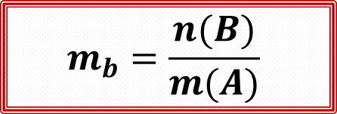
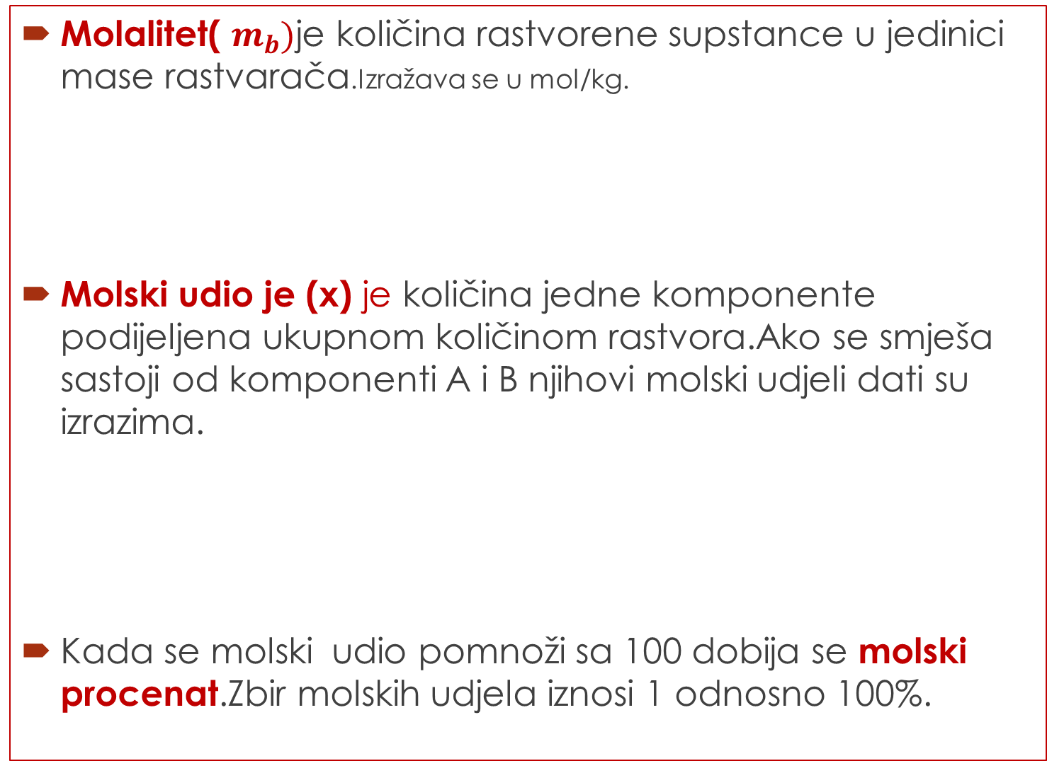
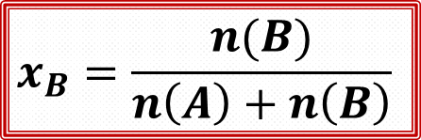
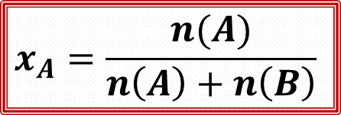
Molalitet( $m_{b})$je količina rastvorene supstance u jedinici mase rastvarača.Izražava se u mol/kg.
Molski udio je (x) je količina jedne komponente podijeljena ukupnom količinom rastvora.Ako se smješa sastoji od komponenti A i B njihovi molski udjeli dati su izrazima.
Kada se molski udio pomnoži sa 100 dobija se molski procenat.Zbir molskih udjela iznosi 1 odnosno 100%.
$$m_{b}=\frac{n(B)}{m(A)}$$
$$x_{A}=\frac{n(A)}{n\left(A\right)+n\left(B\right)}$$
$$x_{B}=\frac{n(B)}{n\left(A\right)+n\left(B\right)}$$

Slide 5
Rastvorljivost gasova u tečnostima
!
Rastvorljivost gasova u tečnostima zavisi od :
Prirode supstance
Temperature i
Pritiska gasa
Pri porastu temperature rastvorljivost se smanjuje , a pri porastu pritiska povećava.

Slide 6
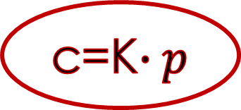
Zavisnost rastvorljivosti gasa od pritiska data je Henrijevim zakonom koji glasi:
!
Rastvorena masa gasa u određenoj zapremini rastvarača pri stalnoj temperaturi proporcionalna je parcijalnom pritisku gasa iznad tečnosti.
c=K$∙p$
K-koeficijent rastvorljivosti (apsorpcioni koeficijent) ima stalnu vrijednost za dati gas i dati rastvarač na određenoj temperaturi.
Koncentracija gasa u rastvoru
p-pritisak gasa iznad rastvora pri stanju dinamičke ravnoteže.
Veću rastvorljivost pokazuju gasovi koji pri rastvaranju hemijski reaguju sa rastvaračem( amonijak i hlorovodonik).Za njih ne vazi Henrijev zakon.

Slide 7
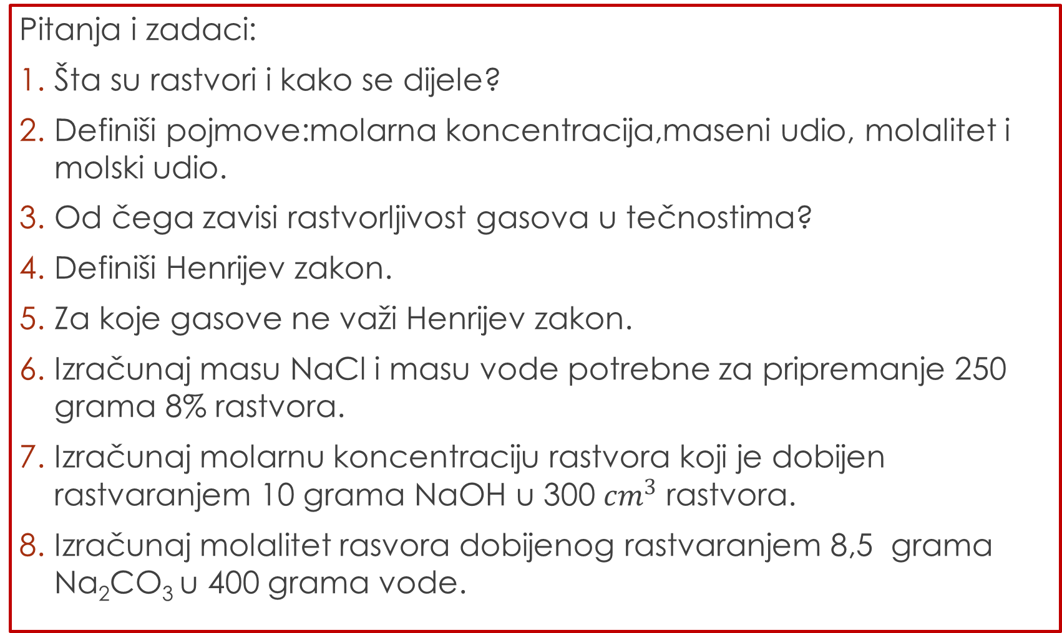
Pitanja i zadaci:
Šta su rastvori i kako se dijele?
Definiši pojmove:molarna koncentracija,maseni udio, molalitet i molski udio.
Od čega zavisi rastvorljivost gasova u tečnostima?
Definiši Henrijev zakon.
Za koje gasove ne važi Henrijev zakon.
Izračunaj masu NaCl i masu vode potrebne za pripremanje 250 grama 8% rastvora.
Izračunaj molarnu koncentraciju rastvora koji je dobijen rastvaranjem 10 grama NaOH u 300 ${cm}^{3}$ rastvora.
Izračunaj molalitet rasvora dobijenog rastvaranjem 8,5 grama Na₂CO₃ u 400 grama vode.

